Slide 1
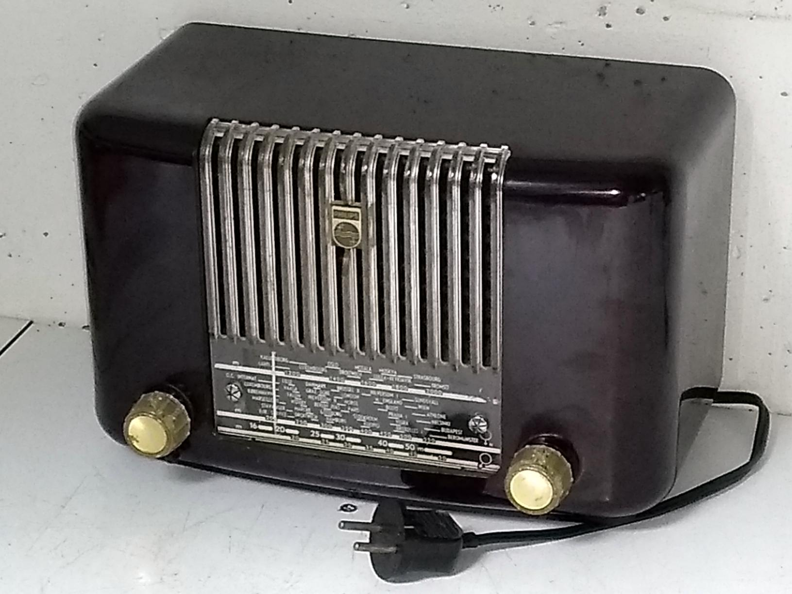
U-Toestellen
Gerard Tel
LC-Kring,
14/10/2020
om 19.30

Slide 2
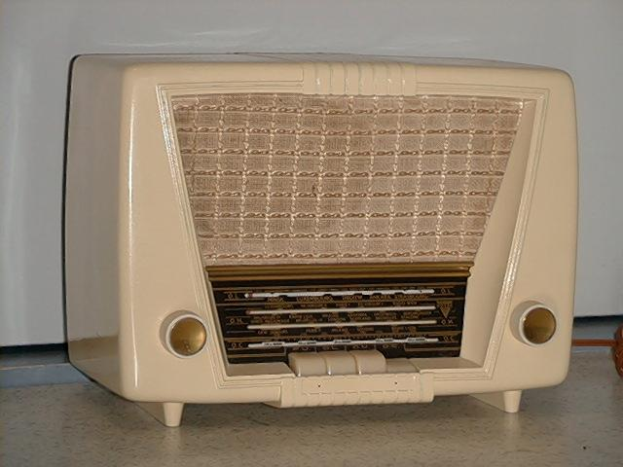
Onderwerpen vanavond
Wat, Wanneer, Welke, Waarom?
Theorie van de U-voeding
Paar leuke Uutjes
Reparatie en Fouten
Ballast-Condensator

Slide 3
1. Wat, Wanneer, Welke, Waarom
Definitie:
Een U-Toestel is een radiotoestel met U-buizen
Een U-buis ??
Alleen U-buizen, dus gemengde E/U niet
Radio, dus geen TV, pickup

Slide 4
1. Wat, Wanneer, Welke, Waarom
Definitie:
Een U-Toestel is een radiotoestel met U-buizen
Een U-buis is een buis in een U-toestel
Alleen U-buizen, dus gemengde E/U niet
Radio, dus geen TV, pickup

Slide 5
1. Wat, Wanneer, Welke, Waarom
Definitie:
Een U-Toestel is een radiotoestel met U-buizen
Een U-buis is een buis met typenummer U…
Alleen U-buizen, dus gemengde E/U niet
Radio, dus geen TV, pickup

Slide 6
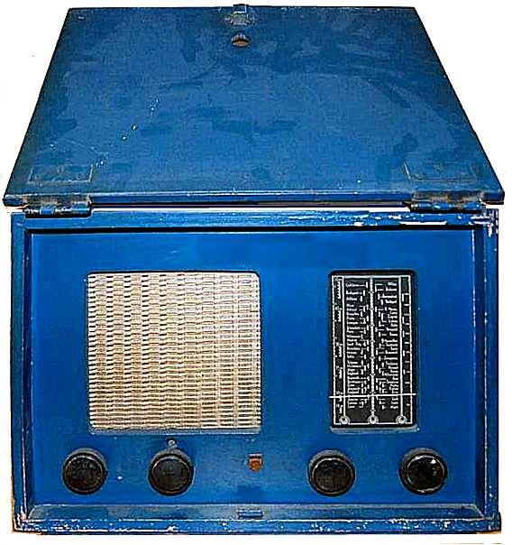
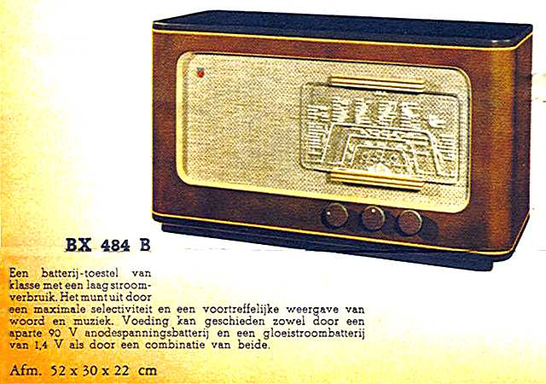
Niet: gelijkstroomradio
Accu of DC-net,
met triller en
trafo (Ph 156AV)
Batterijen (BX484B)
Daarover gaat het vanavond niet

Slide 7
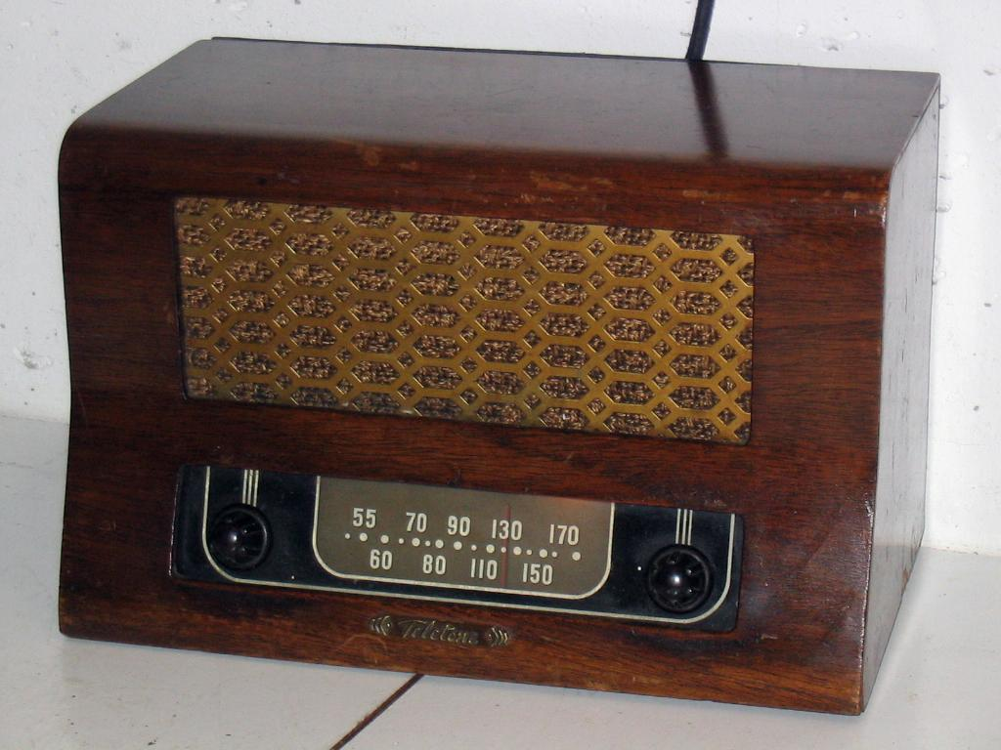
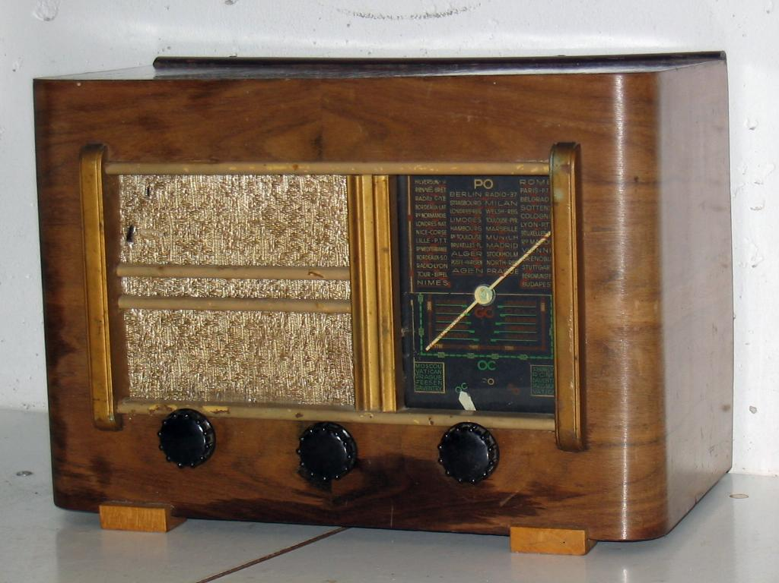
Verwant: AC/DC radio
Varianten AC/DC
voeding:
  Amerikaans AA5
  (150mA) voor 110V 60Hz
  Toestellen met C-buizen
  (200mA) meest 110V
  Zelfs 300mA gloeidraden
  (alleen 110V)
U-buis heeft 100mA

Slide 8
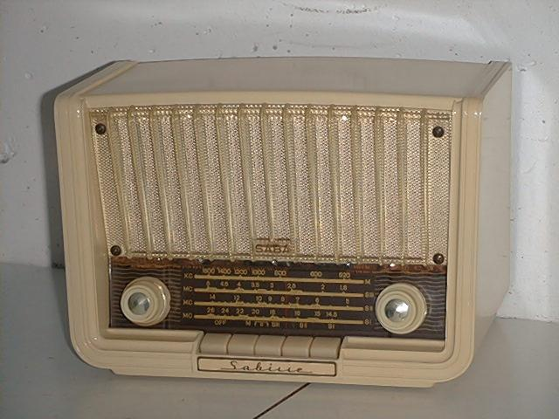
Ruwweg drie generaties Uutjes
Vroege Uutjes: Sleutelbuizen 1941-1948
UCH21, UCH21, UBL1, UY1
Midden Uutjes: Rimlockbuizen 1948-1956
UCH42, UAF41, UBC41, UL41, UY41
Late Uutjes:
Novalbuizen 1957-64
UCH81, UBF80,
UCL82, UY89

Slide 9
Intergenerationele verschuivingen
Kast: Donker bakeliet, Verfje, Plastic
Front: Doekje, Rooster, Integraal
Lampje: Wel, niet
Antenne: Draad, Plaat, Ferriet
Opbouw: metaalchassis, print
Spoelbussen: Rond, Rond trimbaar, vierkant

Slide 10
Waarom een Uutje maken?
Rechtstreeks gevoed, geen voedingstrafo
  Grootste, zwaarste en duurste onderdeel niet!
  Kleine, lichte, goedkope radio mogelijk
  Trafo werkt alleen op wisselspanning
  Gebruik van gelijkstroom mogelijk
Bijna alle Uutjes zijn “Goedkopies”!
Een paar echt voor gelijkstroomnet

Slide 11
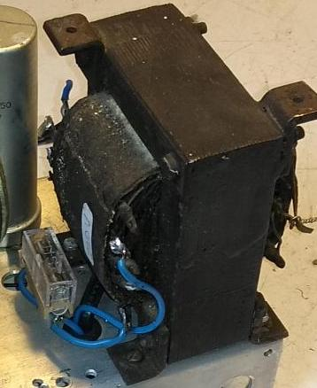
2. Theorie van de U-voeding
Kenmerken:
  Geen trafo
  De gloeidraden staat in serie
  Enkelvoudige gelijkrichting (1 fase)
  Bij 220V-bedrijf Ballast-Weerstand
  Lampjes lastig toe te passen
Late voeding vrij simpel (B0X19U)
Vroege/Middenvoeding (B3X81U)

Slide 12
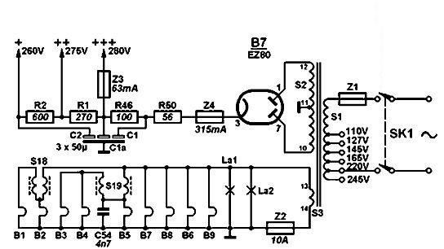
Wisselstroomvoeding: Trafo
Netscheiding
A-deel, 6,3V
lampjes en gloei
parallel
B-deel, 260V
anodespanning, dubbelfasige gelijkrichting
Spanningskeuze door taps op primaire spoel
Philips B4X61A (1956)

Slide 13
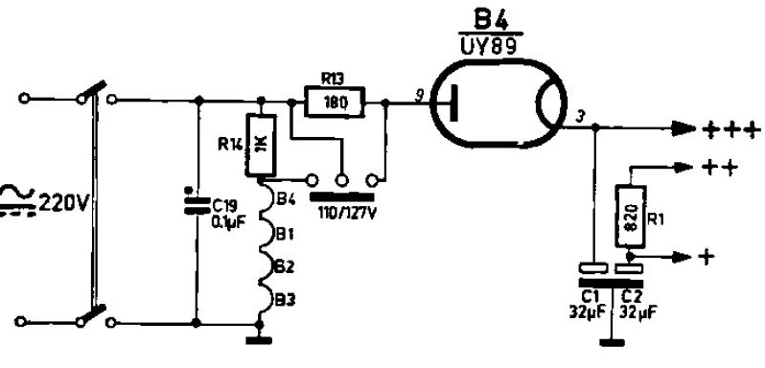
Voeding van B0X19U
C19 Ratelcond
Massa aan lichtnet!!
B4 laadt C1 uit 1 fase
Ballast R14
Begrenzer R13
Aanraakgevaar!!

Slide 14
Anodespanning voor U-buizen
Werken al goed vanaf circa 100V:
Dit is nodig voor 110V-bedrijf
Doen het ook goed op 200V:
Zoveel heb je bij 220V-bedrijf
Prestatie? HF werkt op 100V al goed!
Uitgangsvermogen tot 3W ipv 1W
Verbruik uit B-voeding hoger bij 200V
Heb B0X19U op B+ van 39V laten spelen!!

Slide 15
Lampjes in de gloeiketen lastig?
Sterke stroompiek bij koude start: ca. 1 A
Weerstand gloeidraden is koud 10x zo klein
Lampje van 100mA is snel heet en sneuvelt
Lampje van 200mA blijft heel maar schemert
Oplossing: Begrens de opstartpiekstroom

Slide 16
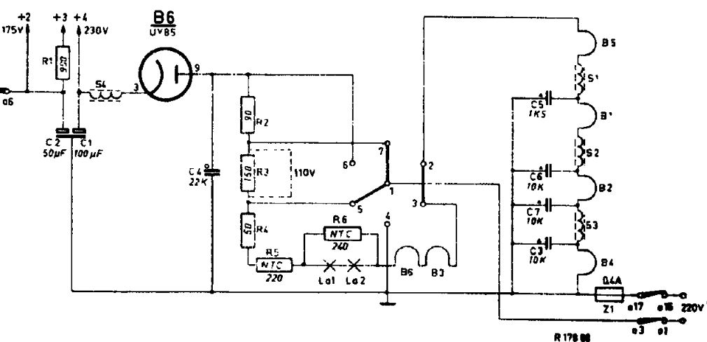
Voeding B3X81U (met FM)
Gloeiketen
2 delen
Serie of par
Lampjes met
serie NTC
En ook parallel NTC
L en C bij gloeidraden

Slide 17
Bromgevaar!
Gelijkrichting 50Hz ipv 100Hz
Flinke wisselspanning op gloeidraden
Netspanning op chassis
Alles is heel compact en meeps
Kleine luidsprekertjes geven geen 50Hz weer

Slide 18
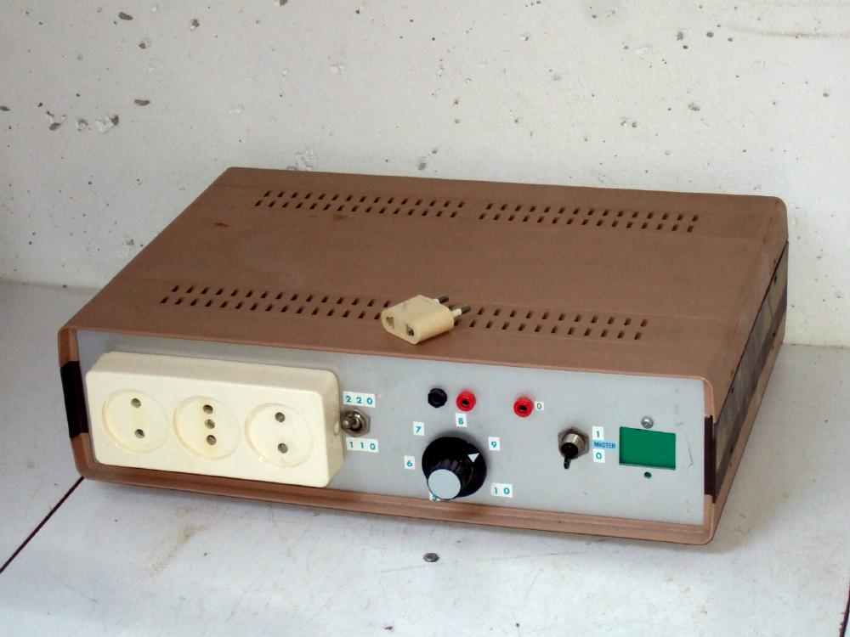
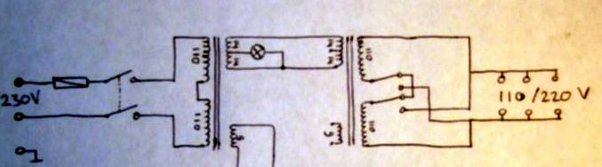
Aanraakgevaar!
Metaal aan lichtnet
Service met scheiding
Niet in natte ruimte
Niet aan kind geven

Slide 19
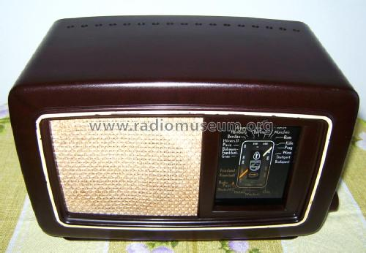
3. Een paar leuke Uutjes
Oer-U:
Philetta 203U
1941, f 79,--
Bakeliet,
met LS-doekje

Slide 20
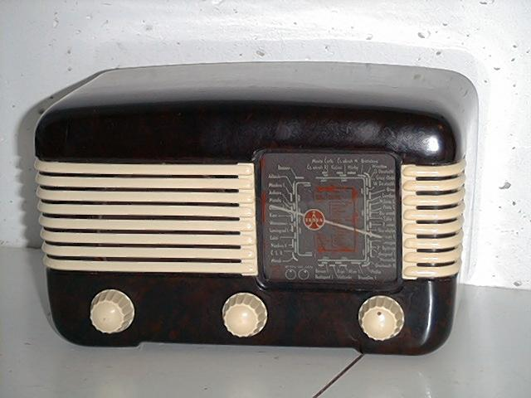

De laatste vroege Uutjes
Tesla Talisman,
“vroeg” want met
sleutelbuizen.
1949-1958,
Tsjechoslowakije

Slide 21
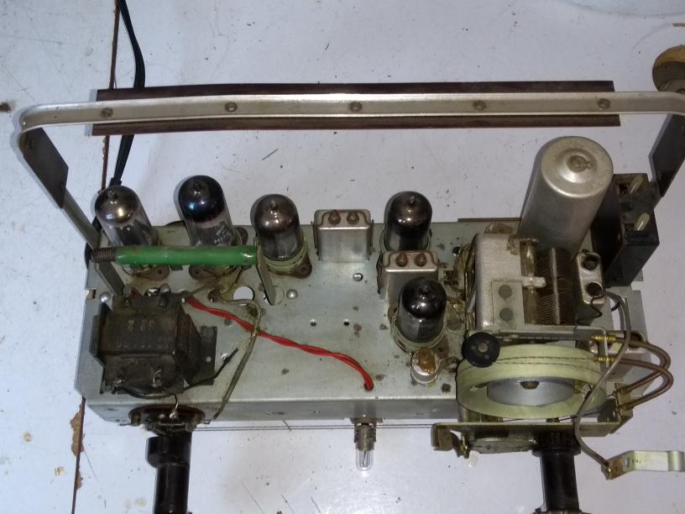
Simpel, dus strakke kastjes
Philips BX210U,
Midden-U, ’51
L/M/K
LS Grille
Raamantenne

Slide 22
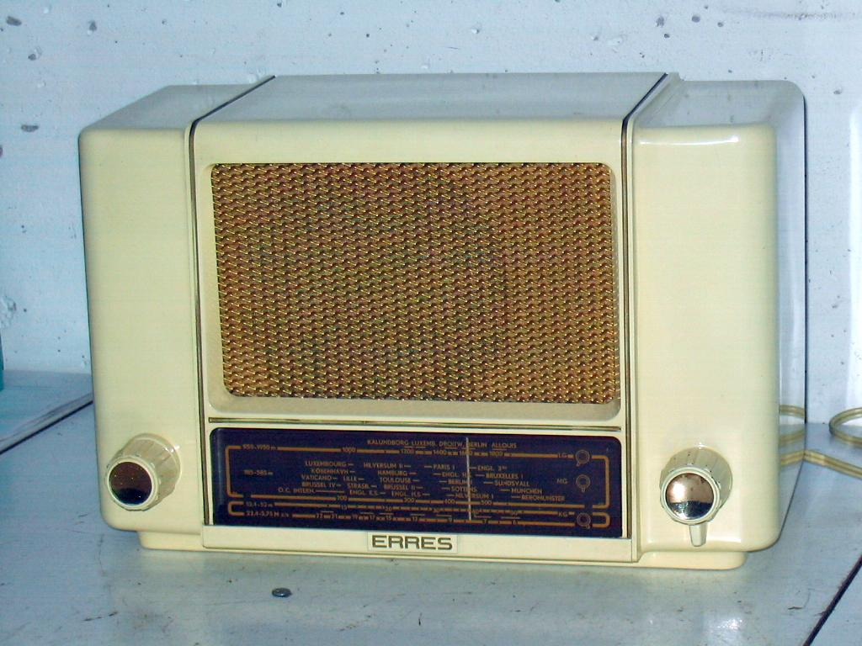
Bij Erres een verfje…
Erres KY553,
Midget, 1955
Als BX200U
en BX210U
L/M/K, fl 155
Grille, metaal
Bandschakel-
kruk

Slide 23
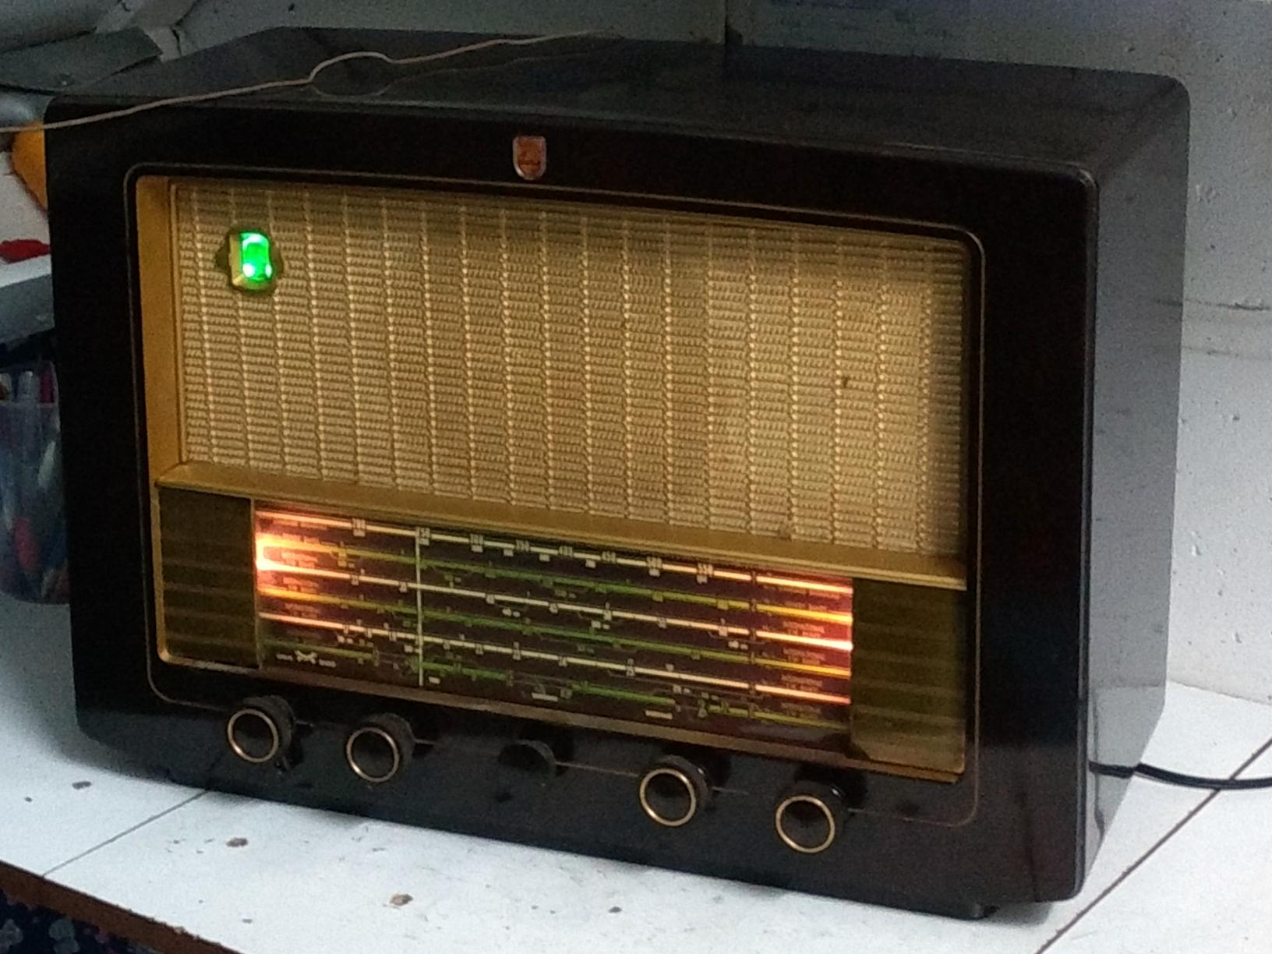
De Reuzen-U BX645U, 1955
Tropentoestel
met 6 banden
RF voortrap,
oog, 7 buizen
Gekocht 7/2020
Werkt super!
Lampjes 97mA 24V, voor hogere netspanning

Slide 24
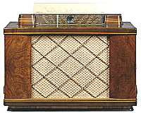
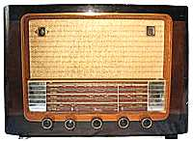
Grote U’s
BX680U, 1948
  Geen RF, wel oog, 6 bz
  L, M, 6x K (BX685U: T)
  57cm breed
B7X77U, 1957, hout
  Buizen en banden als BX645U
  60cm breed, uiterlijk als BX645U
BX645U, 1955
  55cm breed

Slide 25
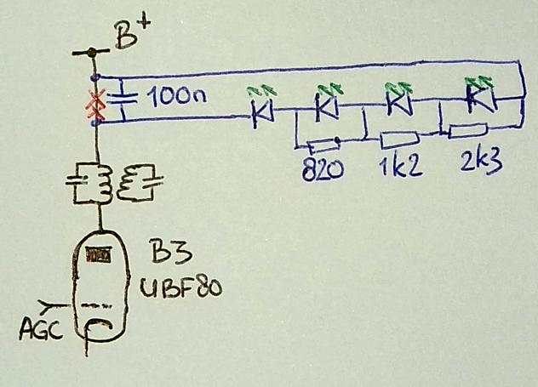
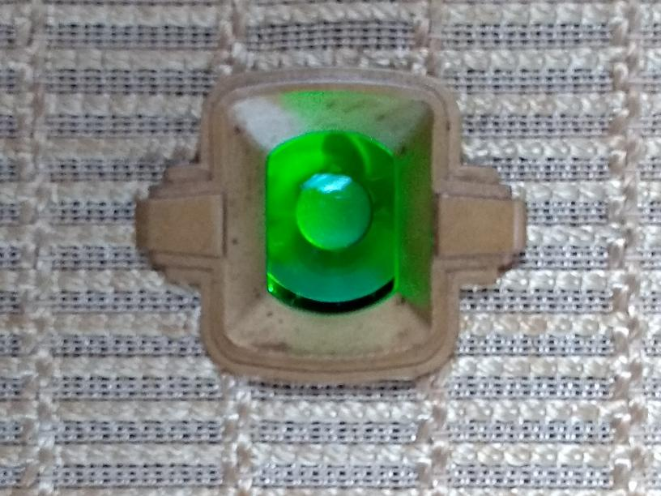
Omgekeerde LED-indicatie
Groene LEDs in
Anode B3
Stem af op minst
licht: zuiver!
Mooie? Ben vdK
in Waddinxveen

Slide 26
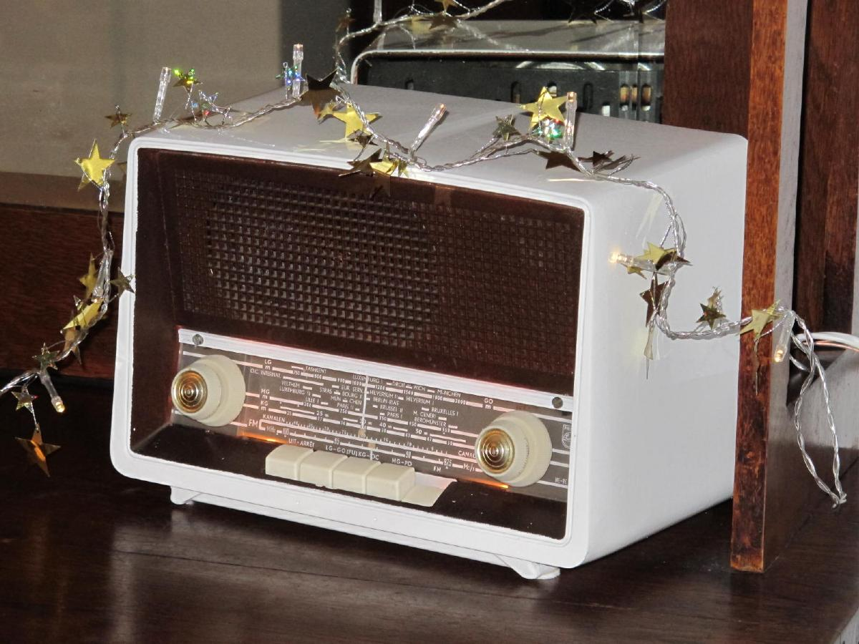
Luxe-U met FM: Klasse 3
Ph B3X81U
1958, fl 198
L/M/K/FM
UCC85, UABC80
Verbruik: 54W
HiFi en U ☹

Slide 27
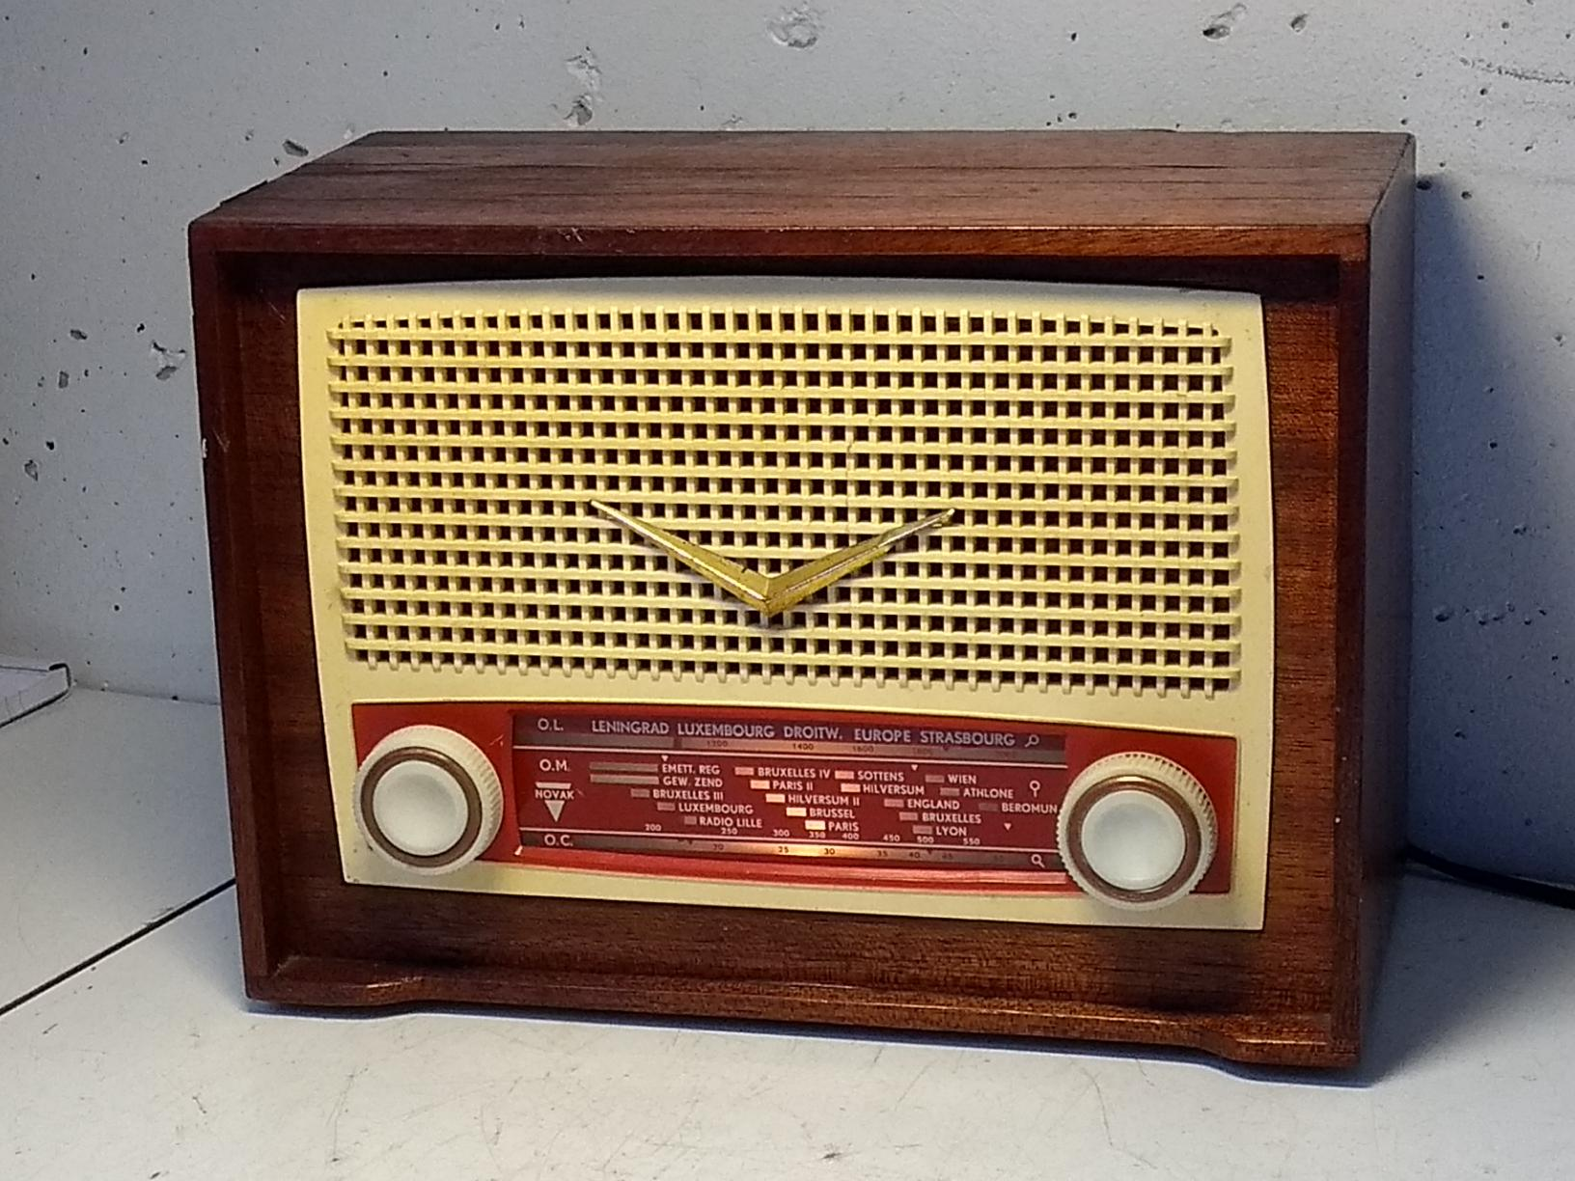
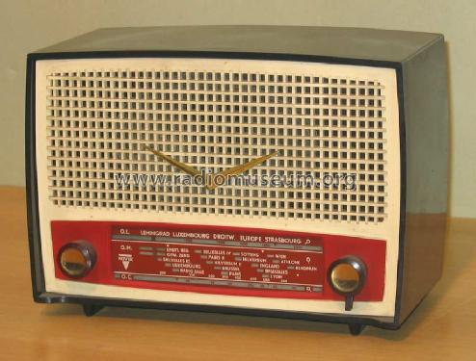
Novak 491 in hout
Was bakeliet!
Omgekat door
knutselaars?
Bandschakelaar
onbereikbaar!
Juli, Marktplaats, €7,50

Slide 28
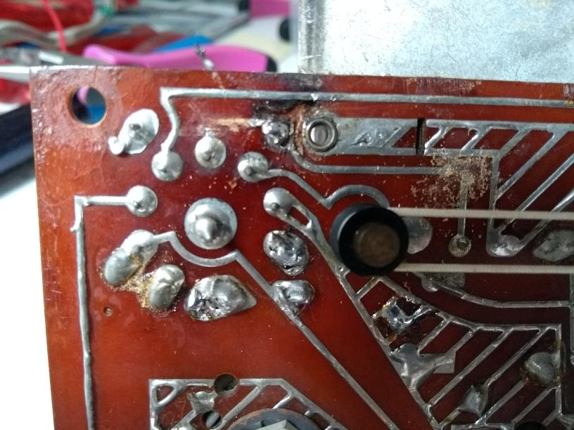
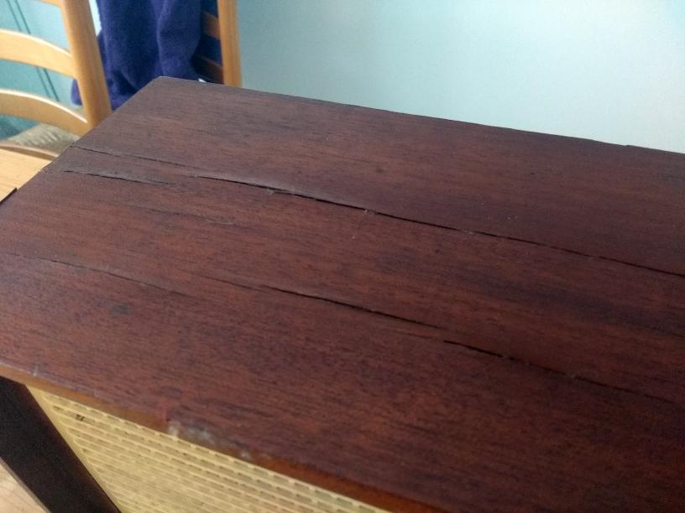
Hittestress!
Printplaat verkoold
Fineer gebladderd
Hoog verbruik 43W
Hoger door 230V
Slecht materiaal

Slide 29
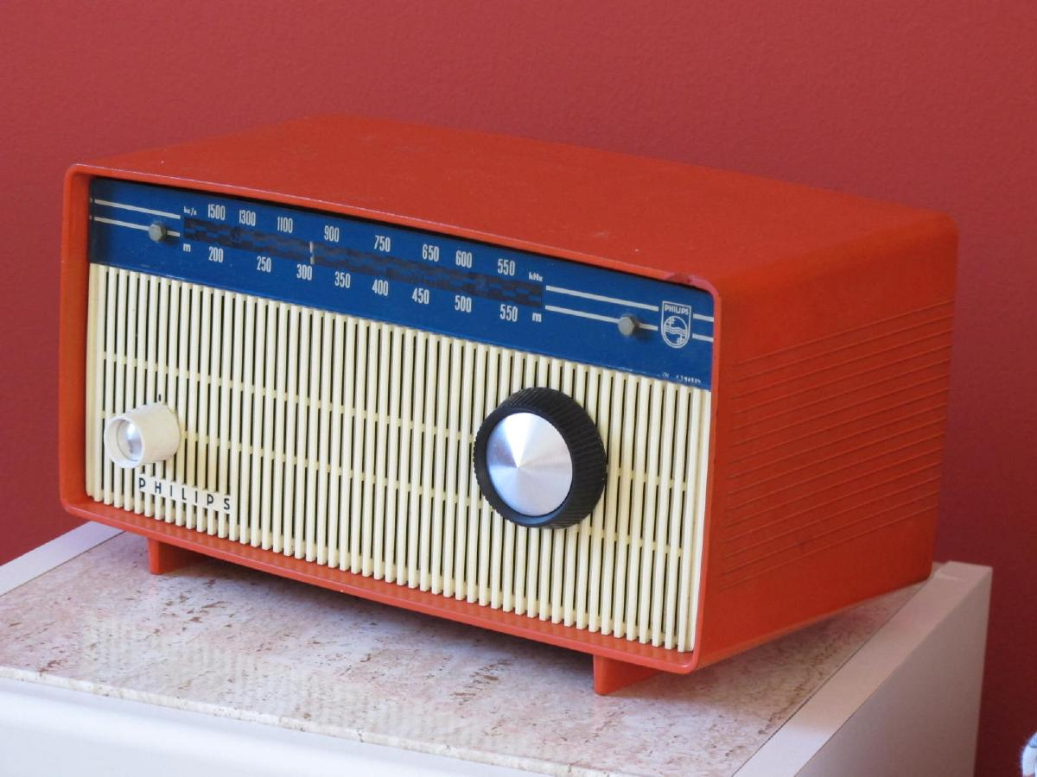
Vaker verkoolde printen
Met name bij late Uutjes
Rond Eind- en Gelijkrichtbuis & Ballast
Oorzaken
  Ballast-R
  Hoge B+ bij 230V
  Hetere gloeidraden,
  dus meer stroom
  En kastje is heel klein!

Slide 30
Stroomverbruik U vs A
BX680U: 46W
BX680A: 53W
204U: 40W
BX462A: 48W
BX485U: 48W
BX485A: 50W
Geef niet de ballast van alles de schuld
Voedingstrafo heeft ook flink verlies
Kastgrootte, ventilatie, materiaal

Slide 31
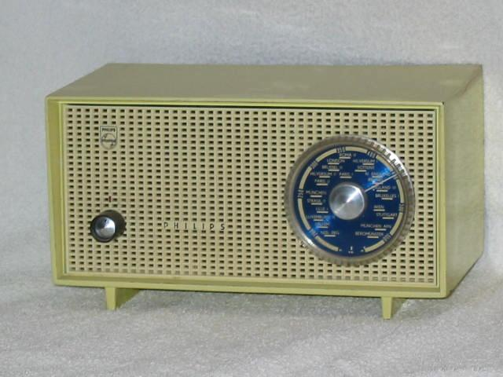
Vermogen van B0X15U/17U/19U
Op 110V: 17W
  Gloeiketen 10W
  B+ 7W
Op 220V: 43W
  Gloeiketen 11W
  Ballast 11W
  B+ 21W
Voor goede werking is 110V (en 17W) genoeg!
Vermogen → Licht, Muziek, Warmte

Slide 32
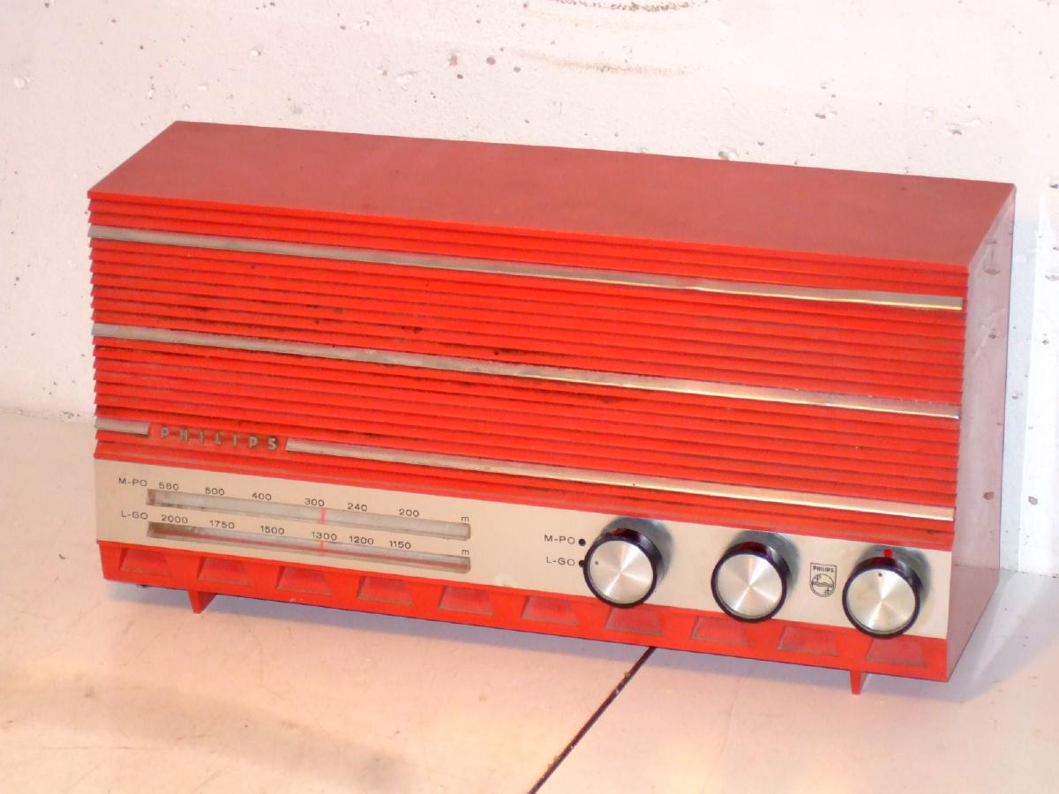
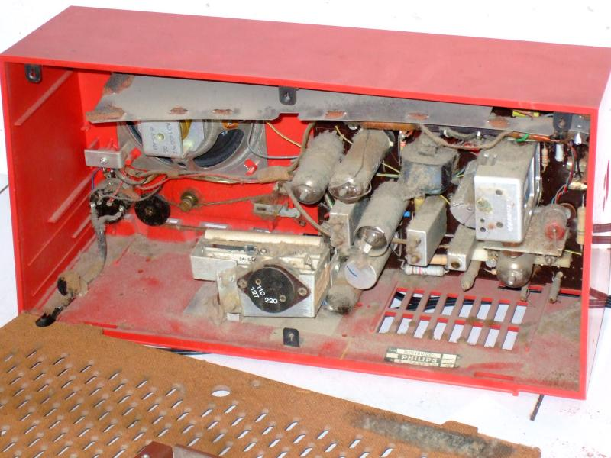
Laatste Late Uutje, 1964
Philips B2X40U
L/M, fl 150
Plastic kast
Goeie C / R
B3X40U (1964):
fl 182, +KG, 2LS

Slide 33
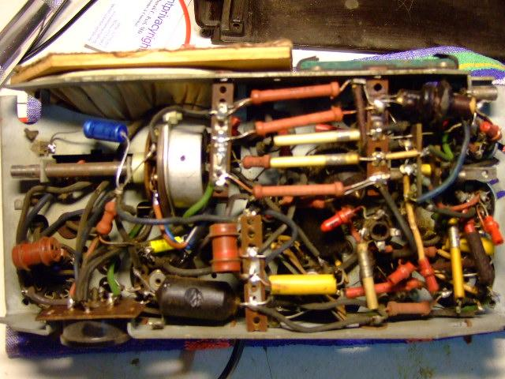
4. Reparatie en fouten
Hittestress
Veroudering
Isolatie
Gemaakt om te repareren???

Slide 34
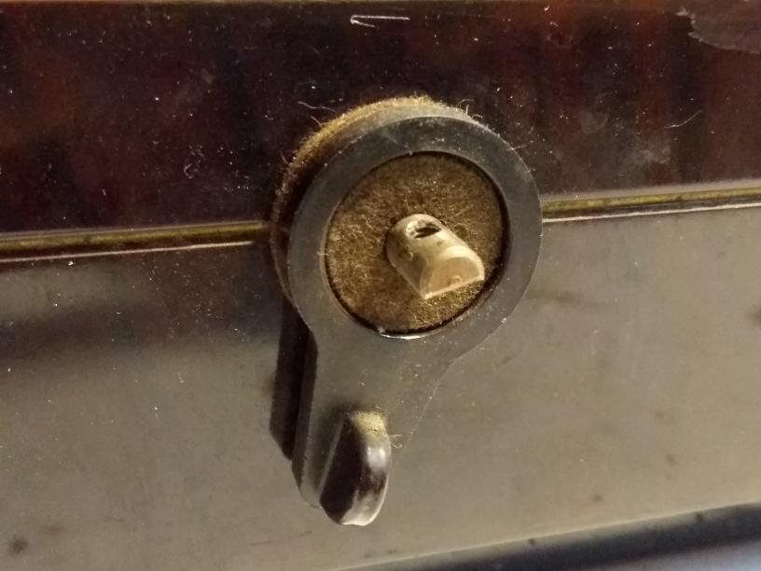
Inspectie en preventie
Ratelcondensator vervangen of weg…
…en de koppelcondensator (da’s algemeen)
Bij vroege Uutjes: Isolatie verbrokkeld?
Bij late Uutjes: Print verkoold?
Check de serieweerstand (onderbroken)
Gebarsten C en R?
Knoppen en bouten
origineel? (Geen
metaal te zien?!)

Slide 35
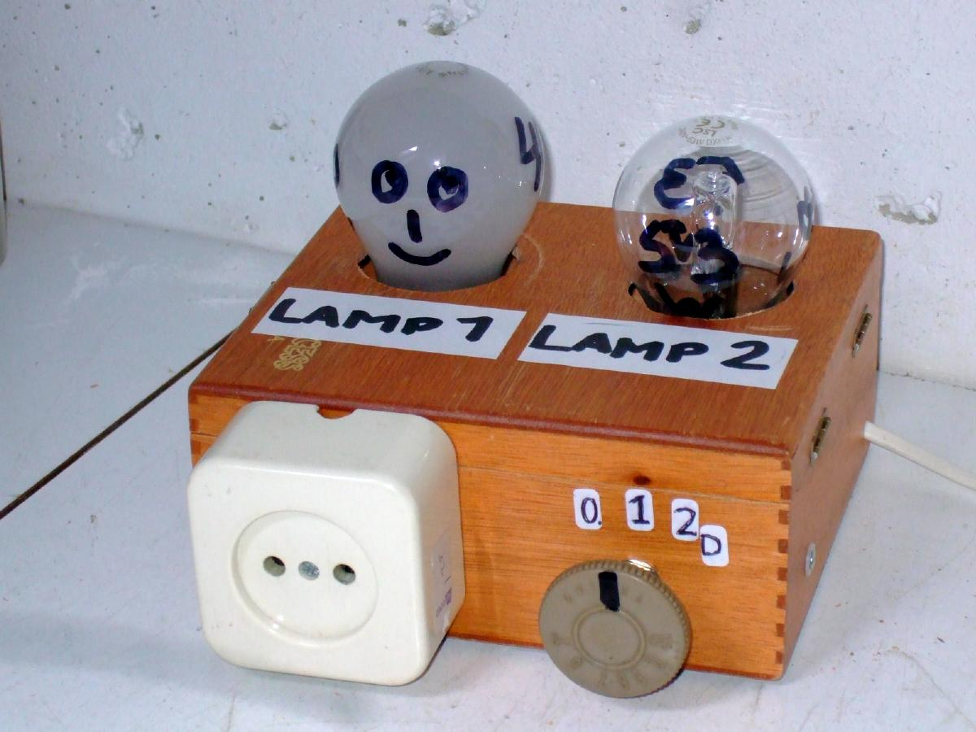
Opstarten via gloeilamp
Sluiting: schade
Via Variac? Is
spanningsbron!
Lampweerstand
is koud LAAG
Stroom begrensd
tot lampstroom
Stroomgebruik te zien aan lamp

Slide 36
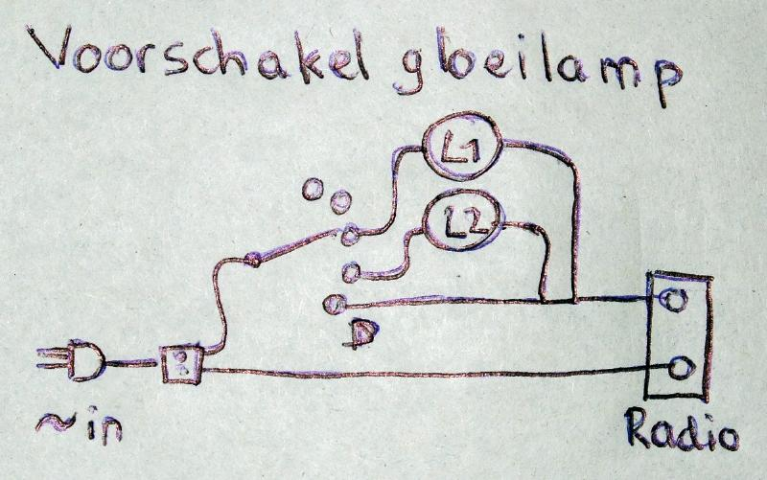
Dus: maak zo’n setje!
Schakelbaar 2-Lamps plus Direct

Slide 37
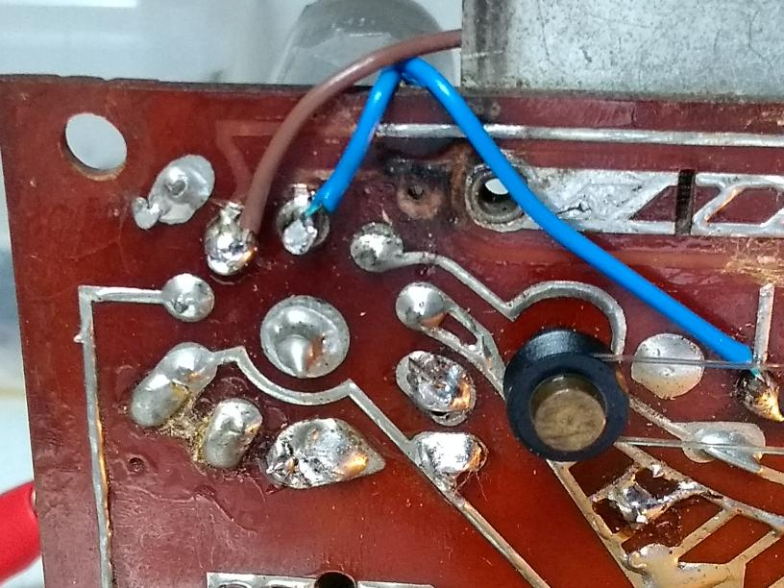
Print herstellen?
Gebroken spoor: druppel soldeer of draadje
Verkoling:
  Beetje wegfrezen
  Printbaan verwijderen
  en draad solderen

Slide 38
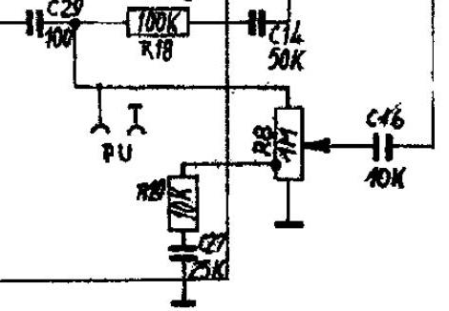
Veiligheidscondensators
Van chassis naar aanraakbare delen
  Antenne en Aarde
  Serviceluik
  Grammofooningang:
  Verwijderen??
Vaak 1000V of 1300V type gemonteerd
Twee stuks X2 of Y1 in serie

Slide 39
Ballastweerstand stuk?
Te vinden op NVHR-beurs
Onderbroken deel overbruggen
  Maak onderbreking permanent
  Let op hoog vermogen
  Niet solderen maar lassen of klemmen
  vanwege enorme hitte

Slide 40
5. Ballast-Condensator
Vervang ballast-R door C
Minder hitte in kastje
Lagere energiekosten (marginaal…)
Ballast-R lastig te vinden en duur
Oplossingen:
  Behandel gloeiketen apart
  Sanshin: ook lagere B+

Slide 41
Alleen gloei aanpassen
Maak ballast aan 1 kant los
Overbrug met 1,5µF
(Bleeder, Zekering)
Geen 11W in ballast
Minder heet
Komt rond 30W

Slide 42
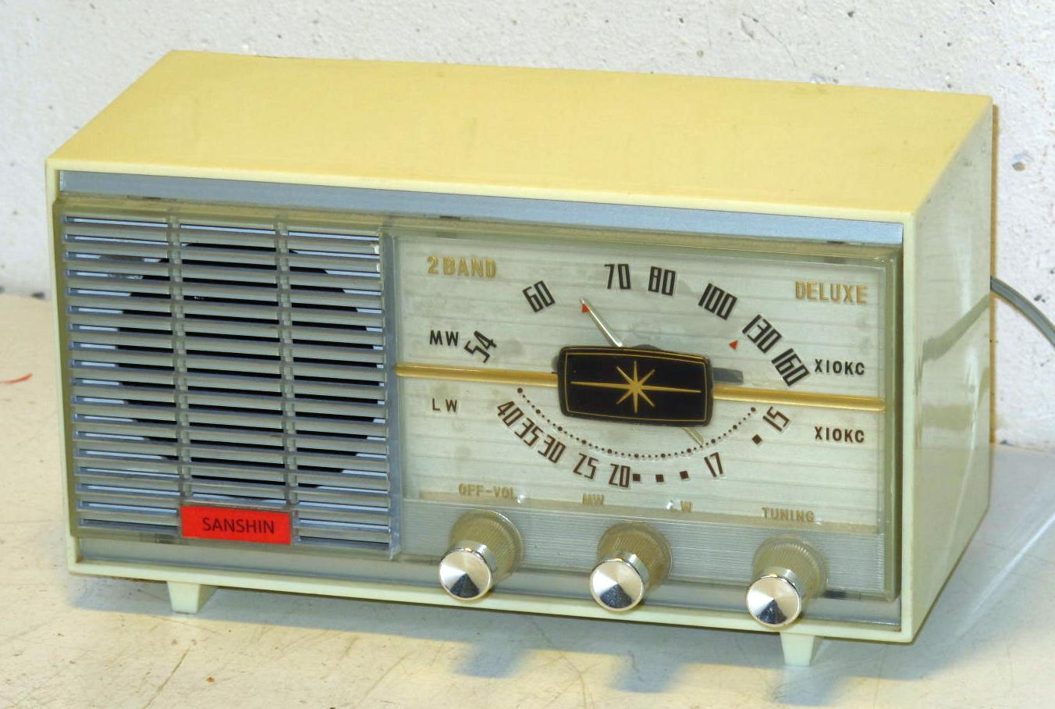
Het Sanshin-schema
Zet A-voeding en B-voeding in serie
Condensatorballast voor gloeidraden
Gloeidraadballast voor B-voeding
Buizen in “110V-stand”
Sanshin KR-55,
Japan 1963

Slide 43
Sanshin in B0X19U
Ballast helemaal los
Net naar uiteinden
C van anode naar 0

Slide 44
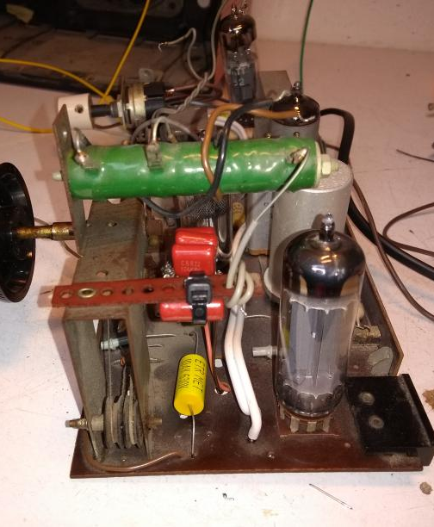
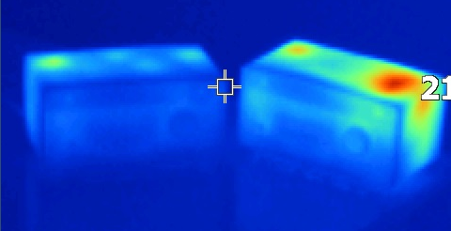
Hoe ziet dat er uit
Ballast verkopen (5€)!
Verbruik 17W, als
normaal op 110V
In Infrarood:

Slide 45
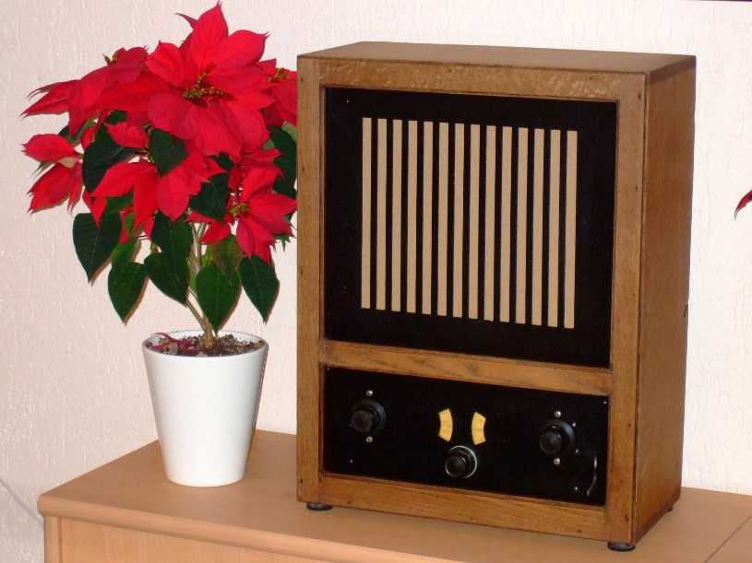
Bleeder en Fuse
Bleeder: 150 – 500k over C
Voorkomt tik bij uittrekken stekker
Zekering 200mA
LC-Kring Nov:
Erres KY107

Slide 46
Klaarzetten
Ph BX210U
Erres KY553
Ph BX645U
Ph B3X81U
Novak 491
Ph B0X19U
Ph B2X40U
Loctal, Rimlock, Noval pit
Ballast uit Novak 491
Tweelamps voorschakelset
Wattmeter
Ombouwsetje U

